Slide 2
Seguimiento
Plan Institucionales
Plan Estratégico Institucional 2019-2022
Plan de Acción Anual 2020
Diciembre 2020

Slide 3
Contenido
Planeación Estratégica Institucional 2019-2022.
Mapa Estratégico.
Iniciativas Estratégicas.
Seguimiento Plan Institucional.
Cumplimiento del Plan de Acción Anual 2020.
Cumplimiento del Plan Anticorrupción y Atención al Ciudadano 2020.

Slide 4
1. Planeación Estratégica Institucional
Iniciativas Estratégicas
Perspectiva: Gestión Misional
Objetivo | Iniciativa | Dependencia Responsable
GM1. Fortalecer la reactivación y crecimiento, generando una economía sostenible. ** | Ini.2019.2022.GM1.001 Fortalecer las herramientas de análisis macroeconómico | Dirección General de Política Macroeconómica
GM2. Promover la inversión nacional y extranjera, que genere confianza en los mercados. | Ini.2019.2022.GM1.002 Facilitar la transición de la economía hacia el crecimiento sostenible y bajo en carbono. | Viceministerio Técnico
 | Ini.2019.2022.GM2.001 Diseñar la reforma de mercado de capitales. | Viceministerio Técnico
GM3. Contribuir con la sostenibilidad fiscal y el fortalecimiento de la gestión financiera pública nacional y territorial. | Ini.2019.2022.GM3.001 Fortalecer la institucionalidad fiscal. | Dirección General de Política Macroeconómica
 | Ini.2019.2022.GM3.002 Fortalecer el sistema de gestión de riesgos fiscales. | Dirección General de Crédito Público y Tesoro Nacional
 | Ini.2019.2022.GM3.003 Optimizar el modelo de gestión y administración del portafolio de empresas estatales y entes gestores. | Dirección General de Participaciones Estatales
 | Ini.2019.2022.GM3.004 Monitorear la sostenibilidad de los resultados fiscales de las entidades territoriales y sus descentralizadas. | Dirección General de Apoyo Fiscal
 | Ini.2019.2022.GM3.005 Diseñar una reforma del sistema tributario territorial. | Viceministerio Técnico
 | Ini.2019.2022.GM3.006 Modernizar las finanzas públicas. | Dirección General de Política Macroeconómica
 | Ini.2019.2022.GM3.007 Articular el presupuesto a los procesos de la Gestión Financiera Pública – GFP. | Dirección General de Presupuesto Público Nacional
 | Ini.2019.2022.GM3.008 Modernizar los sistemas de información para implementar el nuevo modelo de negocio. | Dirección General de Crédito Público y Tesoro Nacional
 | Ini.2019.2022.GM3.009 Diseñar una Política sostenible de estabilización de los combustibles líquidos. | Viceministerio Técnico
 | Ini.2019.2022.GM3.010 Fortalecer los lineamientos de política de sostenibilidad financiera del Sistema General de Seguridad Social en Salud y el Sistema General de Riesgos Laborales. | Dirección General de Regulación Económica de la Seguridad Social
**Objetivo modificado dada la situación de la pandemia actual, aprobación en Comité Institucional de Gestión y Desempeño – 30 de octubre 2020.
.

Slide 5
1. Planeación Estratégica Institucional
Iniciativas Estratégicas
Perspectiva: Gestión Misional
Objetivo | Iniciativa | Dependencia Responsable
 | Ini.2019.2022.GM3.011 Lograr la articulación y modernización de los sistemas de estimación del pasivo pensional para el nivel central. | Dirección General de Regulación Económica de la Seguridad Social
 | Ini.2019.2022.GM3.012 Optimizar los procesos de seguimiento y control a los recursos de las Entidades Territoriales administrados por el FONPET. | Dirección General de Regulación Económica de la Seguridad Social
 | Ini.2019.2022.GM3.013 Contribuir al mejoramiento del proceso de aprobación de proyectos de inversión en los OCAD del SGR. | Grupo del Sistema General de Regalías
GM4. Promover la equidad, mediante la focalización de los subsidios y el manejo eficiente del gasto social. | Ini.2019.2022.GM3.014 Consolidar al CETIL como la herramienta para las certificaciones de tiempos laborados válidos para pensiones. | Dirección General de Regulación Económica de la Seguridad Social
 | Ini.2019.2022.GM3.015 Identificar las apropiaciones presupuestales para políticas transversales. | Dirección General de Presupuesto Público Nacional
 | Ini.2019.2022.GM4.001 Promover la regulación de normas para avanzar en la cobertura de los mecanismos de protección a la vejez. | Dirección General de Regulación Económica de la Seguridad Social

Slide 6
1. Planeación Estratégica Institucional
Iniciativas Estratégicas
Perspectiva: Gestión para el Resultado
Objetivo | Iniciativa | Dependencia Responsable
GR1. Fortalecer las relaciones de la entidad con sus grupos de valor. | Ini.2019.GR1.001 Desarrollar estrategias para la mejora y seguimiento del servicio al ciudadano. | Dirección Administrativa -DRESS
 | Ini.2019.GR1.002 Implementar mecanismos para la divulgación de información e interacción con los grupos de valor. | Comunicaciones
GR2. Fortalecer la Gestión TIC y de la Información en la Entidad. | Ini.2019.GR2.001 Promover buenas prácticas de gestión documental y administración de archivos. | Dirección Administrativa
 | Ini.2019.GR2.002 Fortalecer la adopción del marco de referencia de arquitectura (Componentes: Estrategia TI -Arquitectura / Uso y apropiación - Transferencia conocimiento DT) – ARQUITECTURA.* | Dirección de Tecnología
 | Ini.2019.GR2.003 Impulsar la adopción de lineamientos y acciones en torno al Gobierno de TI - GOBIERNO (Cumplimiento y alineación políticas TI, esquema de Gobierno TI, gestión integral de proyectos TI y gestión de la operación de TI) | Dirección de Tecnología
 | Ini.2019.GR2.004 Promover la aplicación de herramientas tecnológicas que apoyen la gestión de servicios TI del MHCP-SERVICIOS. (Arquitectura, operación, soporte de los servicios, gestión de la calidad y seguridad) | Dirección de Tecnología
 | Ini.2019.GR2.005 Implementar lineamientos y estándares en seguridad digital basados en aspectos de transformación digital e innovación-SEGURIDAD. | Dirección de Tecnología
GR3. Fortalecer la gestión organizacional y por procesos de la entidad. | Ini.2019.GR3.001 Adecuar el Sistema Único de Gestión de acuerdo al Modelo Integrado de Planeación y Gestión. | Oficina Asesora de Planeación
 | Ini.2019.GR3.002 Mejorar la estructura organizativa y tecnológica, en el marco de una gestión integral de activos y pasivos financieros de la Dirección General de Crédito Público y Tesoro Nacional.** | Dirección General de Crédito Público y Tesoro Nacional
*Iniciativa que fue eliminada en el perfeccionamiento del PEI, mes de marzo 2019.
** Iniciativa eliminada en el perfeccionamiento del PEI, mes de diciembre 2019.

Slide 7
1. Planeación Estratégica Institucional
Iniciativas Estratégicas
Perspectiva: Gestión de Capacidades Institucionales
Objetivo | Iniciativa | Dependencia Responsable
GCI1. Fortalecer las capacidades del talento humano y la innovación. | Ini.2019.GCI1.001 Desarrollar estrategias enfocadas al mejorar el nivel cumplimiento de lo dispuesto por el Modelo Integrado de Planeación y Gestión en cuanto a la gestión del Talento Humano, teniendo en cuenta las rutas de creación de valor, el ciclo de vida del servidor público y la política de integridad. | Dirección Administrativa
 | Ini.2019.GCI1.002 Promover acciones para desarrollo y mejora de la gestión del conocimiento y la innovación en la Entidad. | Dirección Administrativa – Oficina Asesora de Planeación
GCI2. Promover la adecuada administración de los recursos físicos, financieros y la defensa técnica de la Entidad. | Ini.2019.GCI2.001 Implementar estándares y buenas prácticas para el manejo y uso de la información financiera. | Dirección Administrativa - Oficina Asesora de Planeación
 | Ini.2019.GCI2.002 Promover mecanismos para un ejercicio adecuado de defensa jurídica de la Entidad. | Subdirección Jurídica

Slide 8
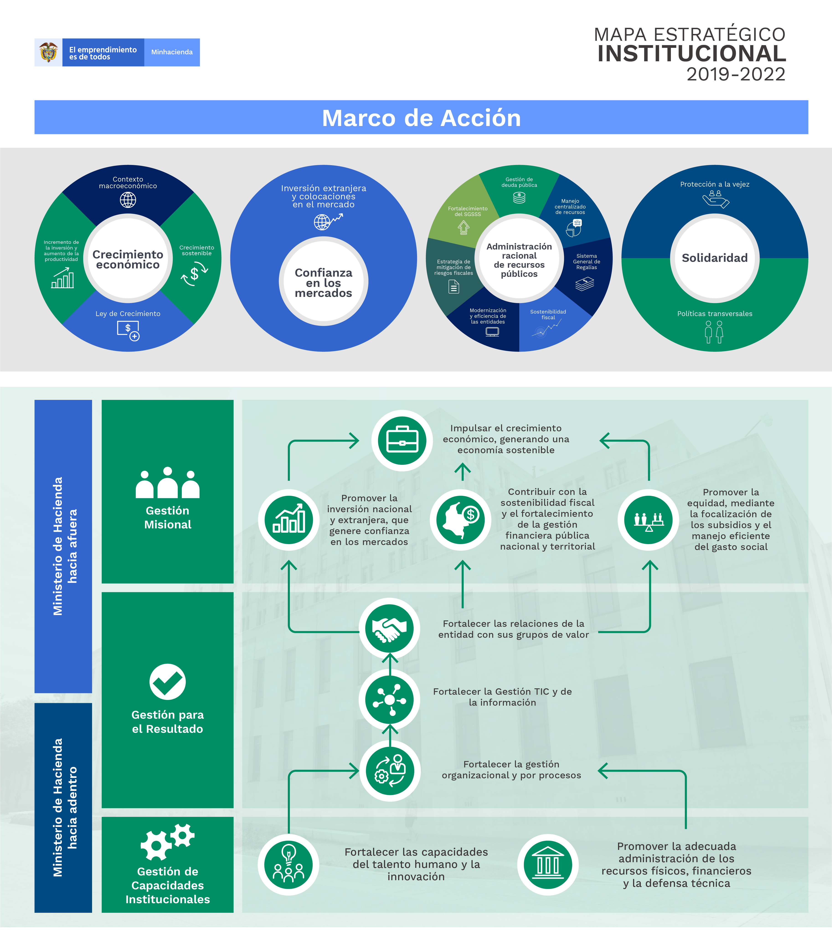
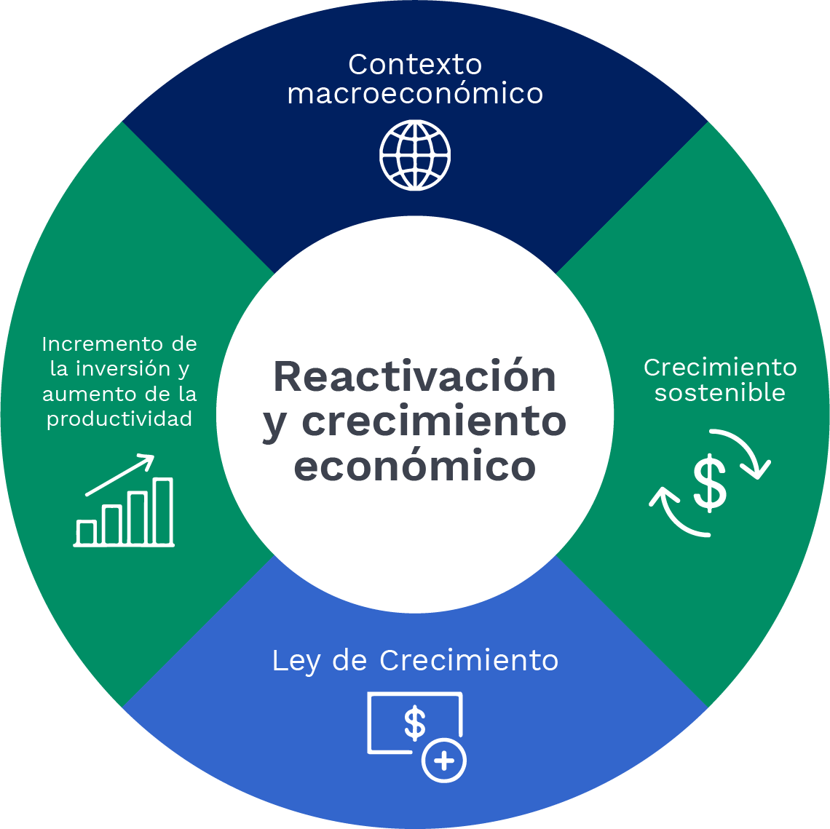
1. Planeación Estratégica Institucional
Cambios del Marco Estratégico frente al Covid 19
Visión
En el año 2022, nos consolidaremos como un Ministerio que contribuye al emprendimiento y a la equidad, a través del desarrollo de políticas y estrategias de gestión pública nacional y territorial armonizadas con buenas prácticas internacionales, que generen reactivación y crecimiento económico, sostenibilidad fiscal, solvencia financiera y mejoren las condiciones de calidad de vida de los ciudadanos

Slide 9
2. Seguimiento Plan Institucional
2.1. Planeación Estratégica Institucional – PEI 2020
98%

Slide 10
2. Seguimiento Plan Institucional
2.2. Planeación Estratégica Institucional - Perspectiva Misional
94%
Esta Perspectiva inició con 34 tareas para la vigencia 2020 y quedo con un total de 33 tareas. Se canceló 1 tarea “Hacer la priorización de las recomendaciones finales de la Comisión para la elaboración de una reforma al sistema tributario territorial”, ya que hubo demoras en la entrega de las recomendaciones. 31 tareas finalizadas acorde con la fecha planificada; 1 tarea en desarrollo que tiene finalización al 31-03-2021; 1 tarea para aprobación por parte del Viceministerio Técnico.
5 tareas finalizadas después de la fecha límite (24 diciembre 2020)

Slide 11
2. Seguimiento Plan Institucional
2.3. Planeación Estratégica Institucional – Perspectiva de Apoyo
100%
Esta Perspectiva inició con 52 tareas para la vigencia. Se adicionaron 8 tareas, se cancelaron 3 tareas y se finalizó la vigencia con 57 cumplidas acorde con la fecha planificada.

Slide 12
2. Seguimiento Plan Institucional
2.4. Planeación Estratégica Institucional – Plan Anticorrupción
100%
31 tareas para la vigencia. Se cancelaron 2 tareas y se finalizó la vigencia con 29 tareas cumplidas acorde con la fecha planificada.

